Slide 1

Test Link – Guía Práctica de Uso
2012
The Nearshore Advantage!

Slide 2
Estructura
Existen 5 partes principales:
Test Project
Test Plan
Test Suites
Test Cases
Usuarios
Requerimientos
El resto de los datos son relaciones o atributos de estos.

Slide 3
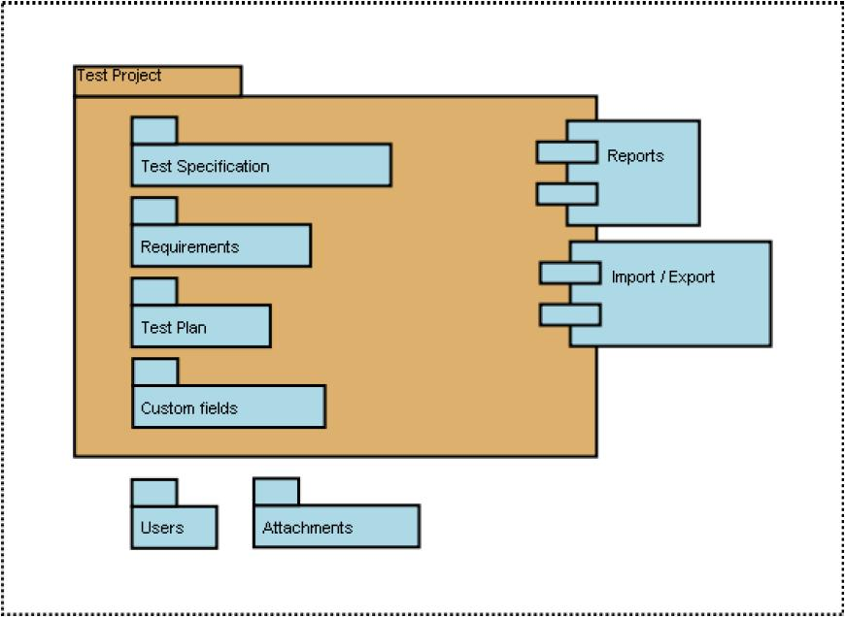
Estructura

Slide 4
Terminología
Test Case: describe pruebas mediante pasos o acciones, sus debidos resultados y tiempos de ejecución.
Test Suite: organiza los Test Cases en unidades lógicas.
Test Plan: estos pueden ser creados de los Test Cases de un Test Project. Incluye Builds, asignaciones a usuarios y Test Results.

Slide 5
Terminología
Test Project: Comprende Test Specification con sus Test Cases, Requerimientos y Keywords (Palabras Clave).
User o Usuario: Cada usuario tiene un role (rol), el cual le permite al usuario acceso a diversas secciones en Test Link.

Slide 6
Ejemplo de Work-Flow
El usuario administrador crea un nuevo proyecto llamado “Venta en Línea” y le da permisos a Pedro como “Leader” y Juan como “Senior Tester”.
Pedro importa los requerimientos y le genera TCs vacios según los TCs y Test Suites estimados.
Juan llena el TC (test scenario) mediante la seccion de Test Specification.

Slide 7
Ejemplo de Work-Flow
Pedro luego crea un keyword “Regression” y le se lo asigna a 5 TCs.
Pedro crea un Test Plan llamado Venta1 y le agrega los TCs in el Test Suite mencionado y los mismos son asignados a Juan.
Se genera el build 1 y Pedro y Juan los ejecutan (5 passed, 1 failed y 4 blocked).
Los developers generan un build 2. Se ejecutan todos los TCs marcados como failed o blocked y que tienen el keyword “Regression”.

Slide 8
Ejemplo de Work-Flow
Un “manager” del proyecto puede ingresar y crear su propia cuenta. La cual tiene derechos “Guest” que le permiten ver Resultados y TCs, en reportes finales y por builds.
Para una nueva etapa o nueva funcionalidad, se puede reutilizar el primer Test Plan como template manteniendo todos los roles y test cases originales. Luego solo se agregan los nuevos y el ciclo se repite.

Slide 9
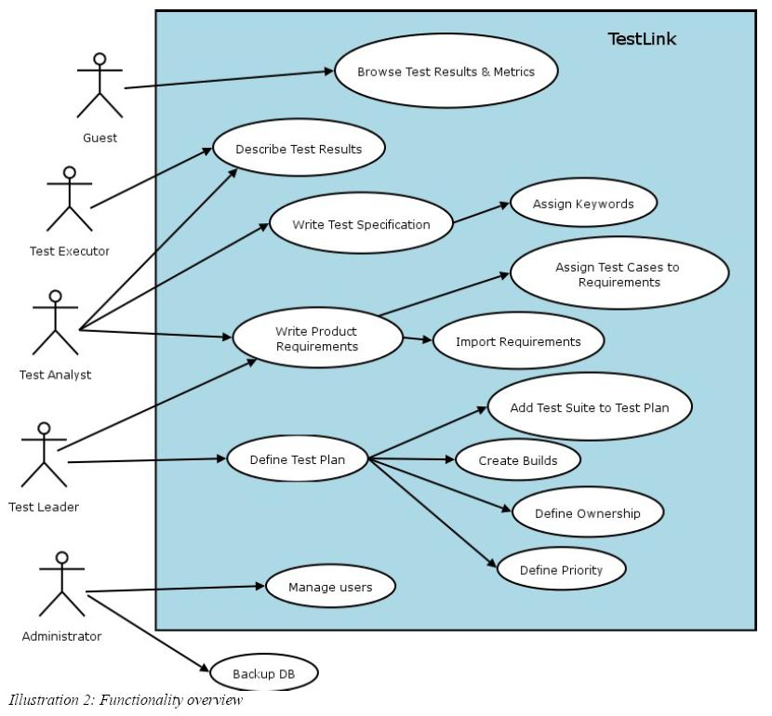
Diagrama de Roles

Slide 10
Test Project
Solo un administrador de Test Link puede crear nuevos Test Projects.
No se recomienda borrarlos, ya que pueden dejar huérfanos a Test Cases o borrar Test Cases del sistema y el proyecto en si es irrecuperable.
Se puede importar archivos XML o CSV en un Test Project.

Slide 11
Test Project
Solo un administrador puede editar un Test Project. Es posible desactivar un Test Project de modo que solo el administrador lo pueda ver.
Los requerimientos son habilitados por el administrador a al hora de crear el proyecto o más adelante.

Slide 12
Test Project
La prioridad para los TCs como la opción soportar TCs automatizados lo habilita o no el administrador.

Slide 13
Test Specification Section
Lo podemos dividir en Test Suites y Test Cases.
Los Test Suites contienen un título y un campo para una breve descripción.
Los Test Suites están acomodados en una estructura de árbol y pueden ser copiados, reacomodados, exportados o importados.
Una buena práctica es poner el alcance, preconfiguración, herramientas, documentos relacionados, infraestructura, entre otros en la descripción del mismo.

Slide 14
Test Specification Section
Los Test Cases son una serie de pasos, pre-condiciones, tiempo de ejecución y resultados esperados especificados para un objetivo único.
Los Test Cases tienen: Título, Descripción, Pasos, Resultados esperados, un id numérico (automático), tiempo de ejecución, archivos adjuntos, importancia y tipo de ejecución.
Un Test Case puede estar Activo o Inactivo. Una vez Inactivo no se puede usar en un Test Plan, pero si ya se puso en un Test Plan y tiene resultados, no se puede poner Inactivo.

Slide 15
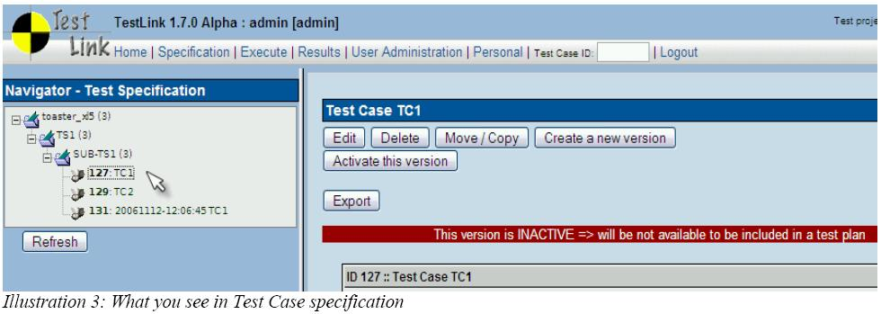
Inactive Test Case Example

Slide 16
Test Specification
Los Test Cases pueden ser eliminados, pero si alguno ya tiene resultados, al removerlo se pierden los resultados obtenidos por el mismo.
Los Test Cases pueden ser relacionados con los requerimientos en una relación de n a n.

Slide 17
Keywords (Palabras Clave)
Esto sirven para poder asignar otro nivel de profundidad a los Test Cases. Agrupándolos por algún atributo dentro del Test Specification.
Algunas categorías son: Regression o Sanity Test, Reviewed Test Cases o Valid Test Cases para una Plataforma
Una vez que un keyword es creado, los usuarios pueden asignarlos a los Test Cases. Esto mediante manejo individual de cada Test Case o en forma masiva en el keyword screen.

Slide 18
Keywords (Palabras Clave)
Los usuarios pueden filtrar mediante el uso de los keywords, esto para buscar Test Cases que contengan los keywords buscados dentro de la sección del Test Specification.

Slide 19
Pruebas basadas en Requerimientos
Para cada requerimiento se diseña uno o varios Test Cases.
Al unir los Test Cases con Requerimientos se puede ver si los Test Cases cubren los Requerimientos satisfactoriamente o si necesitan mejoras.

Slide 20
Availability (Requerimientos)
Esto es una funcionalidad para permitir mostrar los requerimientos.
Esto está disponible solo si el administrador lo considera necesario.
Existen 2 roles para Requerimientos, el que permite modificarlos y el de solo lectura.

Slide 21
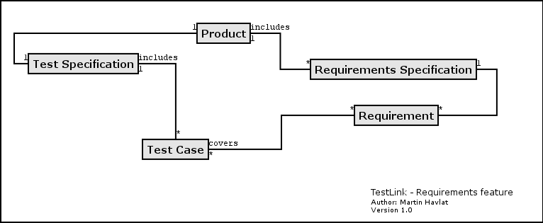
Requerimientos
Dependencias entre requerimientos de objetos relacionados

Slide 22
Creando Requerimientos
Se abre el link que dice Requirements Specification
Presione Create para crear el documento.
Llene el Título, Alcance y Cantidad de TCs.
Presione Create para agregarlo a la BD.
Presione el link del título del documento para ver la ventana del Requirement Specification
Cada Requirement Specification tiene sus propias estadísticas y reportes relacionados. El Administrador también puede definir los derechos de autor, compañía, entre otros, empleando los archivos de configuración.

Slide 23
Requerimientos
Los requerimientos pueden ser importados mediante archivos CSV.
El usuario puede asignar Requerimientos a los Test Cases a través del link de Assign Requirements.
El botón de Analyse muestra la cobertura del Test Specification.

Slide 24
Requerimientos
Los requerimientos pueden ser congelados para evitar cambios.
Para poder modificarlos se deben hacer nuevas versiones del requerimiento.
Tanto los TCs como los requerimientos pueden ser accesados por links directos.

Slide 25
Test Plans
Estos contienen un nombre, descripción, una serie de TCs, Builds, Test Results, asignación de usuario y definición de prioridades.
Un Test Plan es creado mediante la pantalla de Test Plan Management por usuarios con privilegios de Leader o mayores.
Los Test Plans son creados con Test Cases importados del Test Specification en un momento del tiempo específico.

Slide 26
Test Plans
Los Test plans solo pueden ser eliminados por usuarios con privilegios de Lead o mayores.
Si estos son borrados, TODA la información relacionada, como Resultados, se borran y son irrecuperables.
Sin embargo los Test Plans pueden ser desactivados, lo que logra que no aparezcan en la página principal y es mejor a borrarlos.

Slide 27
Builds
Solo un usuario con privilegios de Lead o mayores puede tener acceso a la página de Build Management.
Los builds son necesarios para poder hacer Executions en Test Link, ya que los resultados son mostrados por Builds.
Cada Build tiene un título y descripción. (Como estandard pondremos la fecha de inicio y de final del Build en la descripción, junto con cualquier mensaje que se considere necesario para explicar las fechas).

Slide 28
Builds
Tienen 2 estados.
Active vs Inactive: Para ver si está disponible para la funcionalidad del Test Link.(Mostrar en el Execute tab o Reportes del sistema).
Opened vs Closed: Define si los Resultados pueden ser modificados en el Build.
Los Builds pueden ser editados en cualquier momento. También pueden ser borrados, pero una vez borrados su información se pierde sin posibilidad de recuperarla.

Slide 29
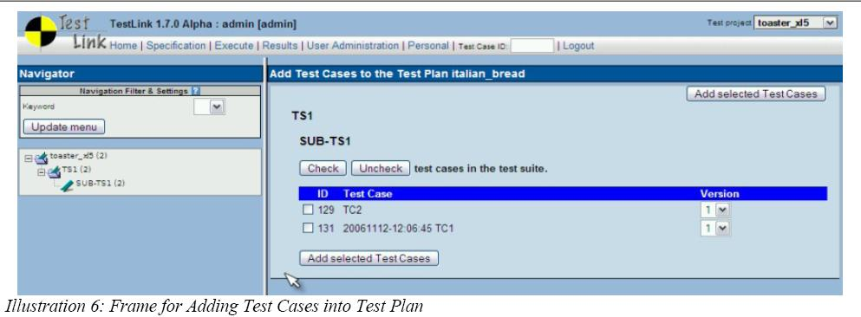
¿Cómo agregar TCs a un Test Plan?

Slide 30
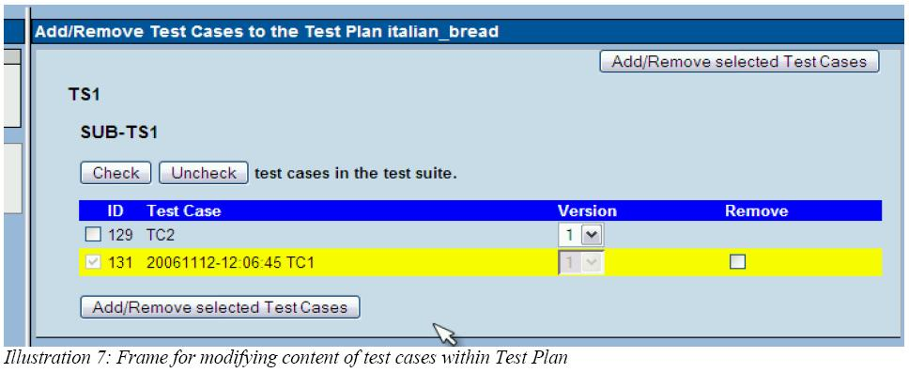
¿Cómo eliminar TCs a un Test Plan?

Slide 31
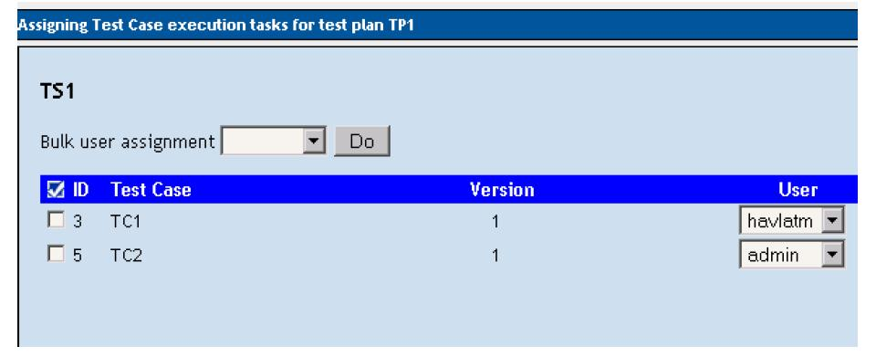
Asignación para Ejecución

Slide 32
Test Execution
Pasos necesarios para un Execution:
Un Test Specification debe existir.
Un Test Plan tiene que ser creado.
El Test Plan debe contener Test Cases.
Un build relacionado al Test Plan debe existir.
Usuarios son asignados a los TCs del Test Plan (No se debe ejecutar TCs sin ser asignados).

Slide 33
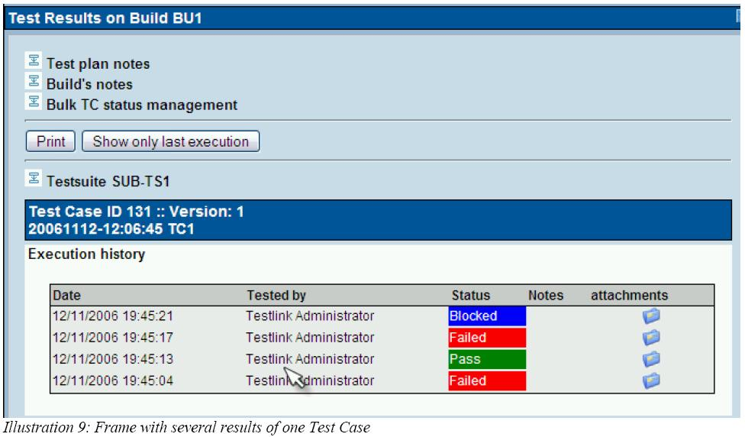
Test Execution

Slide 34
Plataformas
Son unidades donde los TCs se ejecutan (SO, browsers, configuraciones o HW).
Un Test Project puede emplear diversas plataformas.
El projecto debe tener habilitado el acceso a las plataformas.
Los Test Plans se les debe agregar o remover las plataformas que se requieran.

Slide 35
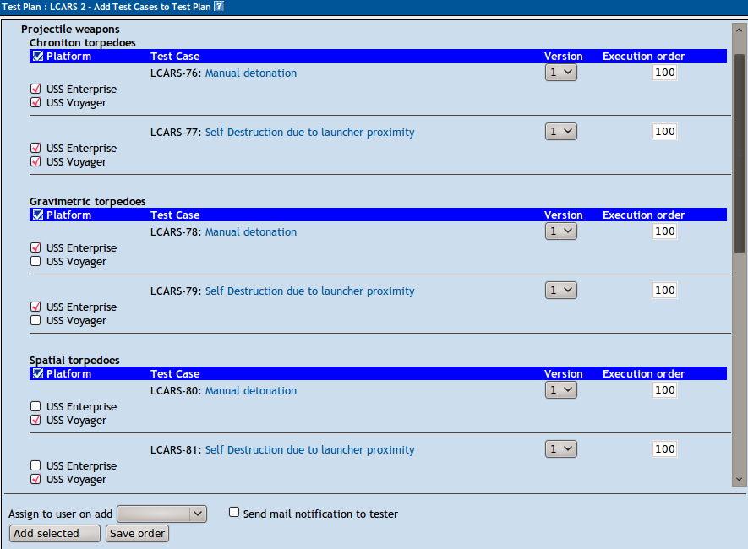
Plataformas

Slide 36
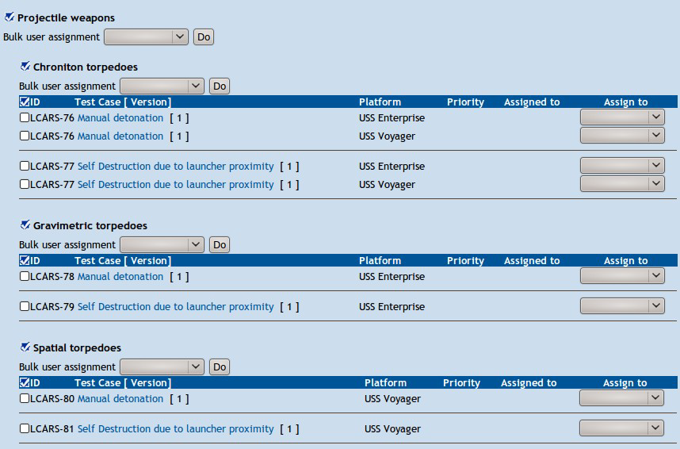
Plataformas
No olviden asignar los TCs siempre.

Slide 37
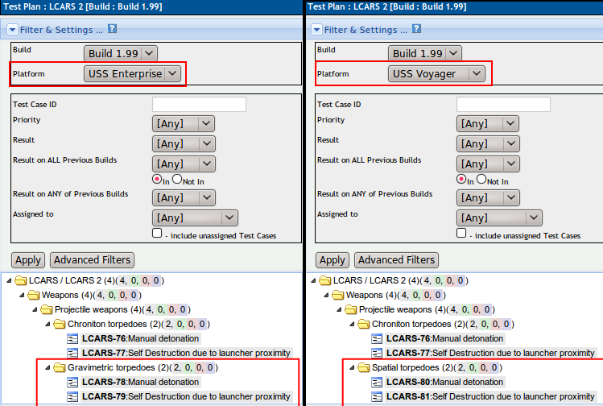
Plataformas

Slide 38
Hitos o Milestones
Se puede definir uno o varios hitos para fechas especificas.
En esas fechas se espera tener un porcentaje de TCs ejecutados.
Existen 3 niveles de prioridad, que se emplea si se tiene habilitado la opción de prioridad para los TCs.

Slide 39
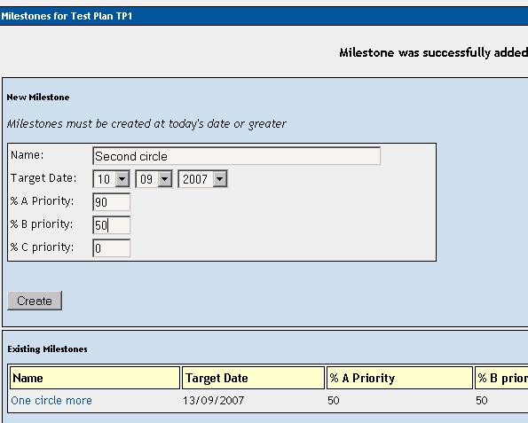
Hitos o Milestones

Slide 40
Test Reports and Metrics
Se accesan mediante el tab llamado Results. La información mostrada se basa en el Test Plan y Build seleccionados.
En el cuadro izquierdo se pueden ver los diversos reportes aplicables al Test Plan y Build.
El botón Print imprimirá únicamente el reporte visible en el momento.(Los formatos disponibles son HTML, OpenOffice Writer, OpenOffice Calc, MS Word, MS Excel y HTML Email).

Slide 41
Test Reports and Metrics
A continuación algunos de los reportes que pueden ver en Testlink.

Slide 42
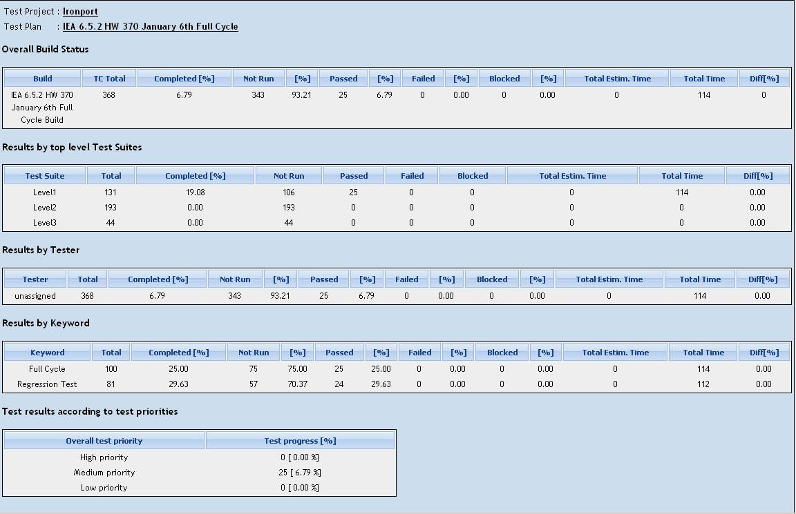
General Test Plan Metrics

Slide 43
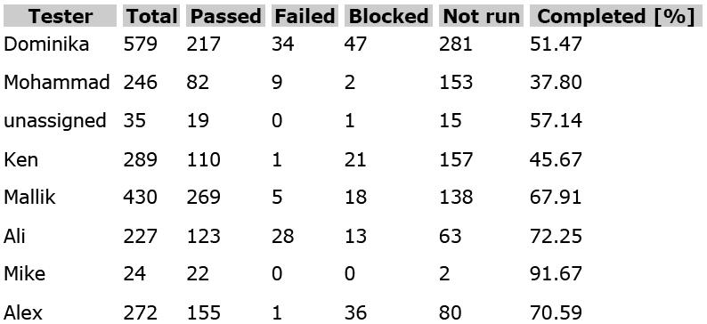
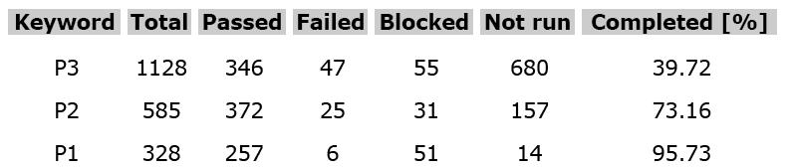
User or Keyword
Usted puede generar los resultados acomodados por usuario o keyword.

Slide 44
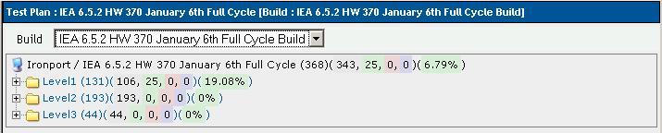
Status by Test Suite and Build
Muestra los resultados de ejecución de un build a la vez dentro de un mismo Test Plan.

Slide 45
Query Metrics
Este reporte le permite hacer una búsqueda mas detallada según lo que se desee buscar.
Tiene 4 campos principales:
Keyword: Permite escoger cualquier keyword relacionado con el Test Plan actual.
Owner: Permite escoger cualquier usuario que tenga asignado alguno de los TCs del Test Plan.

Slide 46
Query Metrics
Builds: permite escoger cualquier build que este activo para ese Test Plan.
Test Suites: permite escoger cuales Test Suites del Test Plan quieren ser revisados.
El resultado mostrará:
Los parámetros usados en la búsqueda.
Totales para todo el Test Plan.
Toda ejecución hecha para ese Test Suite.

Slide 47
Blocked, Failed, and Not Run Test Case Report
Este reporte muestra, cada uno por separado, aquellos TCs donde, por alguna razón, fueron bloqueados, fallidos o no se ejecutaron.

Slide 48
Results by Tester per Build
Muestra el resultado de los TCs de un build especifico.
Estos a su vez comodados por los Testers que han trabajado en el build.

Slide 49
Bugs per TC
Muestra la lista de pulgas encontradas y cuales son los TCs a las cuales estan relacionadas.

Slide 50
Charts (Gráficos)
Se requiere el plugin de Flash
Muestra 4 gráficos animados:
Gráfico de pastel con los Test Cases passed, failed, blocked y no ejecutados.
Gráfico de barras con Resultados por Keywords.
Gráfico de barras con Resultados por Usuario.
Gráfico de barras con Resultados por Test Suite.

Slide 51
Administración de Usuarios
Todo usuario tiene un Personal tab con el cual puede modificar sus datos personales y su password.
Solo el Adminitrador del sistema puede crear usuarios o borrarlos.
Testlink no permite al administrador ver o editar el password de un usuario.
Testlink tiene la habilidad de mandar por correo un password temporal a cualquier usuario que así lo pida.

Slide 52
Permisos por Rol
Por defecto, Test Link trae estos roles:
Guest: o Invitado, que solo puede ver Test Cases y métricas del proyecto.
Test Executor: o Ejecutores de Pruebas, quien solo puede ejecutar pruebas asignadas a él.
Test Designer: o Diseñador de Pruebas, quien puede trabajar libremente con el Test Specification o con los Requerimientos.

Slide 53
Permisos por Rol
Test Analyst: o Analista de Pruebas, quien puede ver, crear, editar o borrar Test Cases y también ejecutarlos.
Test Leader: o Lider de Pruebas, quien tiene todos los permisos anteriores mas capacidad de controlar Test Plans y todo lo relacionado sobre los mismos.
Administrator: o Administrador, es quien tiene todos los permisos anteriores mas la capacidad de manejar los Test Projects y Usuarios.

Slide 54
Roles de Test Plan
Los Test Plans también necesitan tener roles asignados por usuario, de lo contrario los usuario no podrán verlos o modificarlos según el caso.

Slide 55
Importar y Exportar Datos
Existen varios formatos para exportar o importar las diferentes secciones de Test Link.
Keywords: Archivos CSV o XML
Test Project: Archivos XML, con keyword asignados a estos o sin ellos.
Test Suite: Archivos XML , con keyword asignados a estos o sin ellos.

Slide 56
Importar y Exportar Datos
Test Case: Archivos XML, ya sea solo un Test Case o todos los Test Cases en un Test Suite.
Requirements: Archivos CSV o XML. También archivos CSV Doors, pero solo para importar.

Slide 57
Estándares
Dependiendo de cada caso, lo ideal es tener un Test Plan por cada Plataforma, de modo que se tengan varios Builds para ese Test Plan. Esto no aplica si los cambios de Plataforma son mínimos y solo aplican para una sección o dos.

Slide 58
Estándares
Si se tienen muchas entradas para un campo o un Test Case, no se debe duplicar el Test Case para cada posible entrada. Se debe crear un solo Test Case y ponerle tantos escenarios como sean requeridos. Cada Escenario tiene una de las posibles entradas para el campo o Test Case.

Slide 59
Tips
Se recomienda usar un editor de texto estilo notepad o wordpad y luego copiar el texto al Test Case dentro de Test Link, para evitar perder cambios si la sesión termina antes de salvar.

Slide 60

Muchas Gracias!
The Nearshore Advantage!

